Slide 1
Môn: Lịch sử
Bài:
KIỂM TRA BÀI CŨ: Cách mạng mùa thu
Ghi vào bảng con chữ cái (a,b hoặc c) đứng trước câu trả lời đúng.
Câu1: Cụm từ “ Một cổ hai tròng” là để chỉ tình cảnh nhân dân ta lúc đó:
a. Vừa chịu ách đô hộ của thực dân Pháp vừa chịu sự áp bức của phong kiến tay sai.
b. Vừa bị bóc lột nặng nề, vừa bị đàn áp dã man.
c. Vừa chịu ách đô hộ của thực dân Pháp vừa chịu sự đô hộ của phát xít Nhật.

Slide 2
Câu 2: Ta giành chính quyền ở Hà Nội vào thời gian nào? a. 19/8/1945 b. 23/8/1945 c. 25/8/1945
Câu 3: Ngày kỉ niệm Cách mạng tháng Tám ở nước ta là:
a. 18/8
b. 19/8
c. 25/8

Slide 3
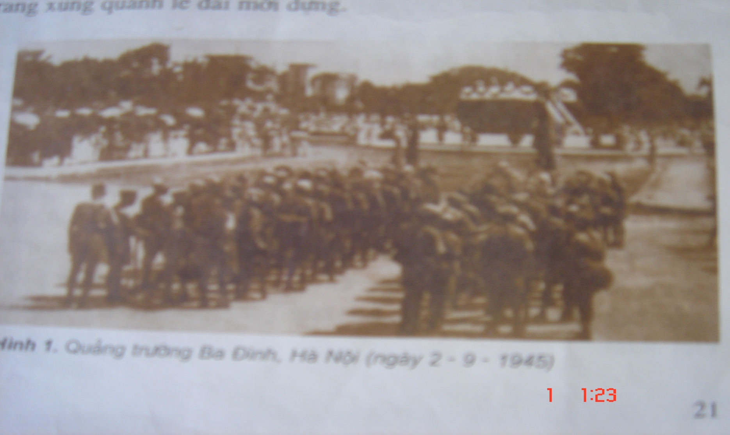
Môn: Lịch sử
Bài:Bác Hồ đọc Tuyên ngôn Độc lập
Hoạt động 1: Không khí tưng bừng của Hà Nội ngày 2/9/1945.

Slide 4
Môn: Lịch sử
Bài:Bác Hồ đọc Tuyên ngôn Độc lập
Hoạt động 1: Không khí tưng bừng của Hà Nội ngày 2/9/1945.
-Hà Nội tưng bừng cờ hoa.
- Đồng bào Hà Nội không kể già, trẻ, gái, trai đều xuống đường tiến về quảng trường Ba Đình.
-Đội danh dự đứng nghiêm trang quanh lễ đài mới dựng.

Slide 5
Môn: Lịch sử
Bài:Bác Hồ đọc Tuyên ngôn Độc lập
Hoạt động 1: Không khí tưng bừng của Hà Nội ngày 2/9/1945.
Hoạt động 2: Diễn biến buổi lễ tuyên bố Độc lập.

Slide 6
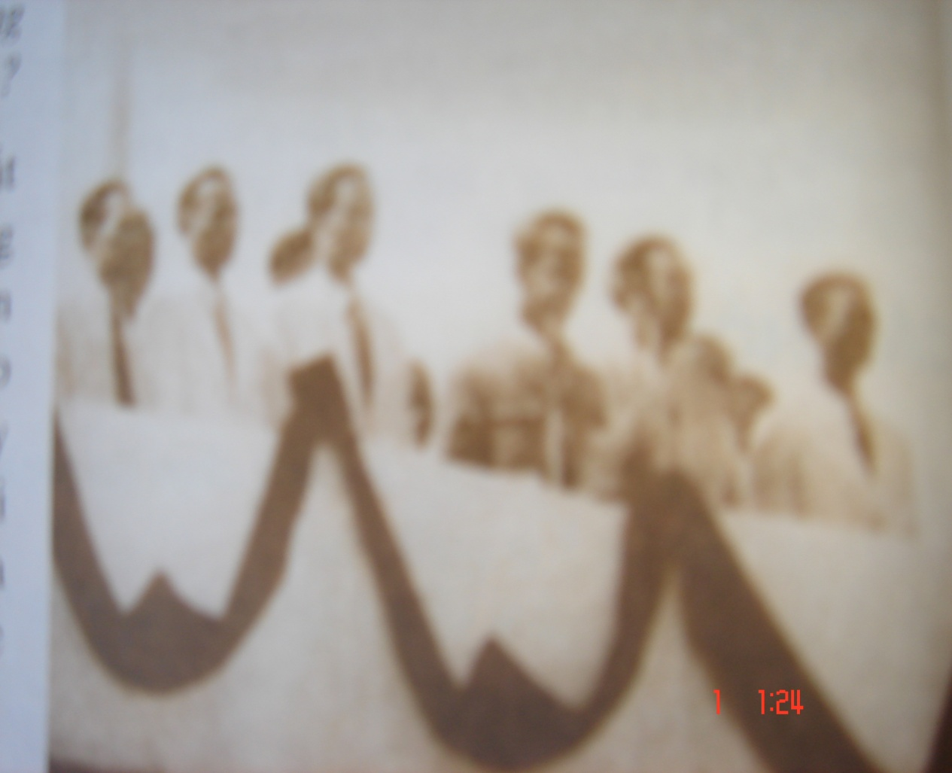
Câu hỏi thảo luận
Buổi lễ tuyên bố Độc lập diễn ra như thế nào?
Câu hỏi gợi ý:
Buổi lễ bắt đầu khi nào ?
Trong buổi lễ, diễn ra các sự việc chính nào ?
Buổi lễ kết thúc ra sao ?
Bác Hồ đọc tuyên ngôn độc lập(2/9/1945)

Slide 7
Môn: Lịch sử
Bài: Bác Hồ đọc Tuyên ngôn Độc lập
Hoạt động 1: Không khí tưng bừng của Hà Nội ngày 2/9/1945.
Hoạt động 2: Diễn biến buổi lễ tuyên bố Độc lập.
Buổi lễ bắt đầu vào đúng 14 giờ.
Bác Hồ và các vị trong Chính phủ lâm thời bước lên lễ đài chào nhân dân.
Bác Hồ đọc bản Tuyên ngôn Độc lập.
Các thành viên của chính phủ làm lễ ra mắt và tuyên thệ.
Buổi lễ kết thúc nhưng giọng nói của Bác Hồ và lời khẳng định độc lập còn vang mãi trong lòng mọi người.

Slide 8
Môn: Lịch sử
Bài:Bác Hồ đọc Tuyên ngôn Độc lập
Hoạt động 1: Không khí tưng bừng của Hà Nội ngày 2/9/1945.
Hoạt động 2: Diễn biến buổi lễ tuyên bố Độc lập.
Hoạt động 3: Một số nội dung của bản tuyên ngôn độc lập.
- Khẳng định quyền độc lập tự do của dân tộc Việt Nam.
- Bác Hồ thay mặt nhân dân Việt Nam khẳng định: dân tộc Việt Nam sẽ quyết tâm giữ vững quyền tự do, độc lập ấy.

Slide 9
Môn: Lịch sử
Bài:Bác Hồ đọc Tuyên ngôn Độc lập
Hoạt động 1: Không khí tưng bừng Hà Nội ngày 2/9/1945.
Hoạt động 2: Diễn biến buổi lễ tuyên bố Độc lập.
Hoạt động 3: Một số nội dung của bản tuyên ngôn độc lập.
Hoạt động 4: Ý nghĩa của sự kiện lịch sử ngày 2/9/1945.

Slide 10
Nối ô bên trái với các ô bên phải sao cho phù hợp
Giành độc lập cho dân tộc.
Khẳng định quyền độc lập dân tộc.
Khai sinh ra nước Việt Nam dân chủ cộng hòa.
Ý nghĩa lịch sử
ngày 2/9/1945
Tuyên bố tổng khởi nghĩa tháng Tám thành công.
Đánh dấu kỉ nguyên độc lập dân tộc.
Thể hiện truyền thống bất khuất,
kiên cường của người Việt Nam
trong đấu tranh giành độc lập.

Slide 11
Môn: Lịch sử
Bài:Bác Hồ đọc Tuyên ngôn Độc lập
Hoạt động 1: Không khí tưng bừng Hà Nội ngày 2/9/1945.
Hoạt động 2: Diễn biến buổi lễ tuyên bố Độc lập.
Hoạt động 3: Một số nội dung của bản tuyên ngôn độc lập.
Hoạt động 4: Ý nghĩa của sự kiện lịch sử ngày 2/9/1945.
Ghi nhớ:
Ngày 2/9/1945, Chủ tịch Hồ Chí Minh đọc bản Tuyên ngôn Độc lập, khai sinh nước Việt Nam Dân chủ Cộng hòa.

Slide 12
Bác Hồ đọc tuyên ngôn độc lập(2/9/1945)

